Slide 1

Импорт данных в R

Slide 2



Типы файлов
*.txt
Coma separated values
*.csv
Excel
*.xls, *.xlsx

Slide 3
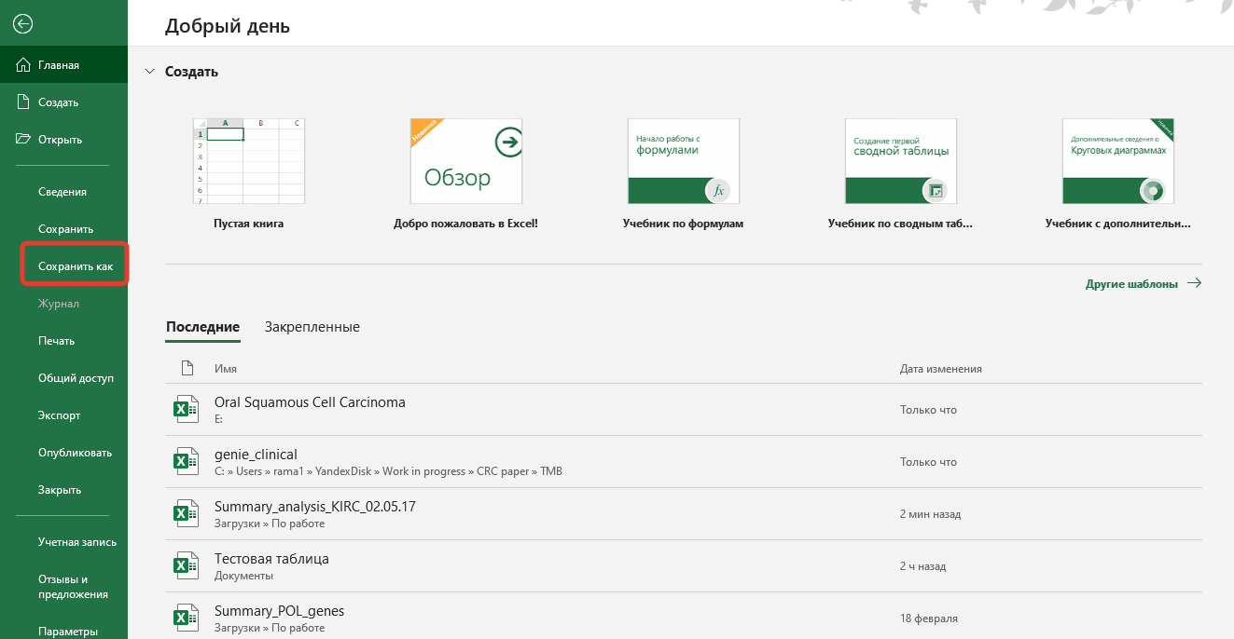
Сохранение как csv

Slide 4
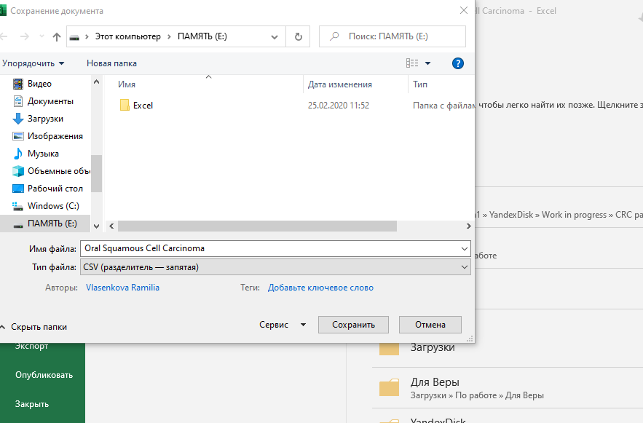
Сохранение как csv

Slide 5

*.csv файлы
file.csv Прочесть: dataframe <- read.csv(“file.csv”, …) read.csv(“file.csv”, stringsAsFactors = TRUE / FALSE) file.txt Прочесть: dataframe <- read.table(“file.txt”, header = TRUE, sep = “/”, stringsAsFactors = FASLE) Разделитель (sep = …): tab = “\t”, “;”, “,” read.delim() == read.table() с разделителем по умолчанию “\t” read.csv() == тот же read.table() с разделителем по умолчанию “,” Структура файла: str(dataframe) summary(dataframe)

Slide 6
Пакет readr
https://cran.r-project.org/web/packages/readr/index.html
library(readr) read.table() == read_delim() read.csv() == read_csv() read.delim() == read_tsv() read_delim(file.txt, col_names = names) # названия столбцов read_delim(file.txt, delim = “\t”) # разделитель read_delim(file.txt, skip = 1) # пропуск рядов read_delim(file.txt, n_max= 7) # количество загружаемых рядов

Slide 7
Пакет readr
https://cran.r-project.org/web/packages/readr/index.html
library(readr)
write_delim(dataframe, filename, delim = " ") write_csv(dataframe, filename) #можно указывать путь

Slide 8

Пакет readxl
https://cran.r-project.org/web/packages/readxl/index.html
library(readxl) excel_sheets("file.xlsx") sheet_1 <- read_excel("file.xlsx", sheet = 1) read_excel("file.xlsx", sheet = 1, col_names = TRUE) read_excel("file.xlsx", sheet = 1, skip = 4)
read_excel("file.xlsx", sheet = 1, range = "B3:D87")

Slide 9
Запись таблиц
library(readr)
write_delim(x = dataframe, file = “file.txt”)
write_csv(x = dataframe, file = “file.csv”)
write_excel_csv() ; write_excel_csv2()

Slide 10
Другие пакеты
openxlsx
writexl
googlesheets4

Slide 11
Полезные функции (таблицы)
dim() #размерность (количество строк и столбцов)
names() #шапка таблицы
str() #структура таблицы
summary() #данные по каждому столбцу
head() #верхние 6 строк
tail() #нижние 6 строк

